Slide 1









2018-09-11

Slide 2






2018-09-11

Slide 3

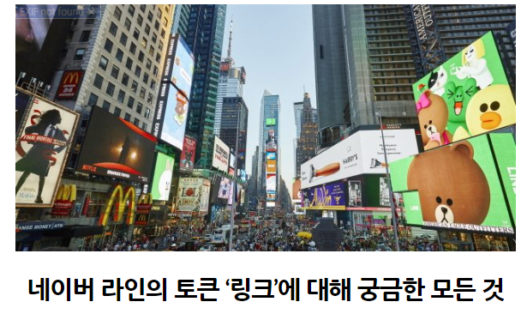
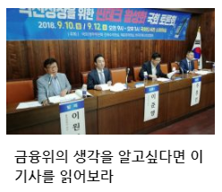

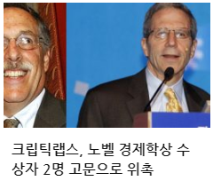

2018-09-11
7

Slide 4









2018-09-11
7

